Slide 1
人口減少時代の処方箋
地域経済循環がつくるレジリエンス
高知大学地域協働学部教授
中澤純治
nakazawa@kochi-u.ac.jp
Ver.0712

Slide 2
■今日お話ししたいこと
自己紹介
１．地域経済の問題と割れバケツ理論
２．地域経済循環を強化する2つのアプローチ
３．政策の方向性と参考事例
４．地域経済の未来に向けて
─ 観光・環境・教育による循環型経済の創出

Slide 3

自己紹介
1975年 京都市生まれ
2002年 立命館大学大学院修了 博士（政策科学）
2002年 4月から高知大学人文学部で勤務（マクロ経済学）
2009年 International Institute of Applied Systems Analysis（オーストリア）客員研究員
2015年 地域協働学部へ異動（産業論、地域産業連関論）
現在は地域協働学部教授。
専門は産業連関分析、地域経済論、政策評価論

Slide 4
専門分野
① 地域経済の数量分析
  経済波及効果などのマクロ経済政策評価
  産業連関表による地域経済循環分析
  小地域レベルにおける産業連関表の推計
→どうすれば地域経済の姿を把握できるのか？
② 環境産業の経済分析
→都市と地方、環境と経済の共存の方策は？
③ 協働型まちづくりの実践
→中山間地域の課題を解決するためには？

Slide 5
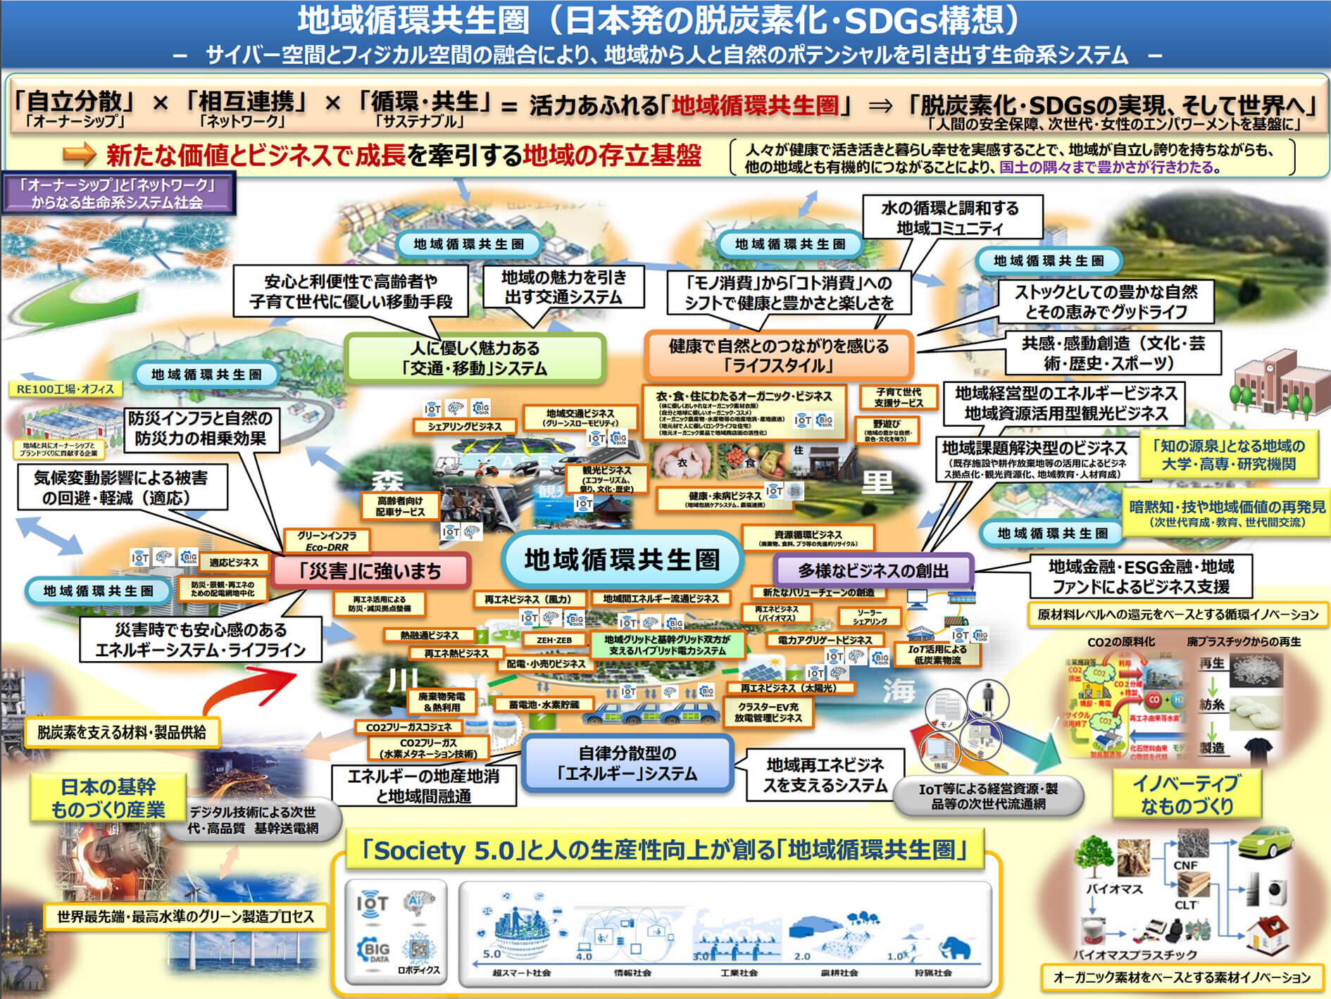
■地域経済の姿とは？
(出所)環境省 https://www.meti.go.jp/shingikai/energy_environment/green_innovation/pdf/003_06_02.pdf

Slide 6
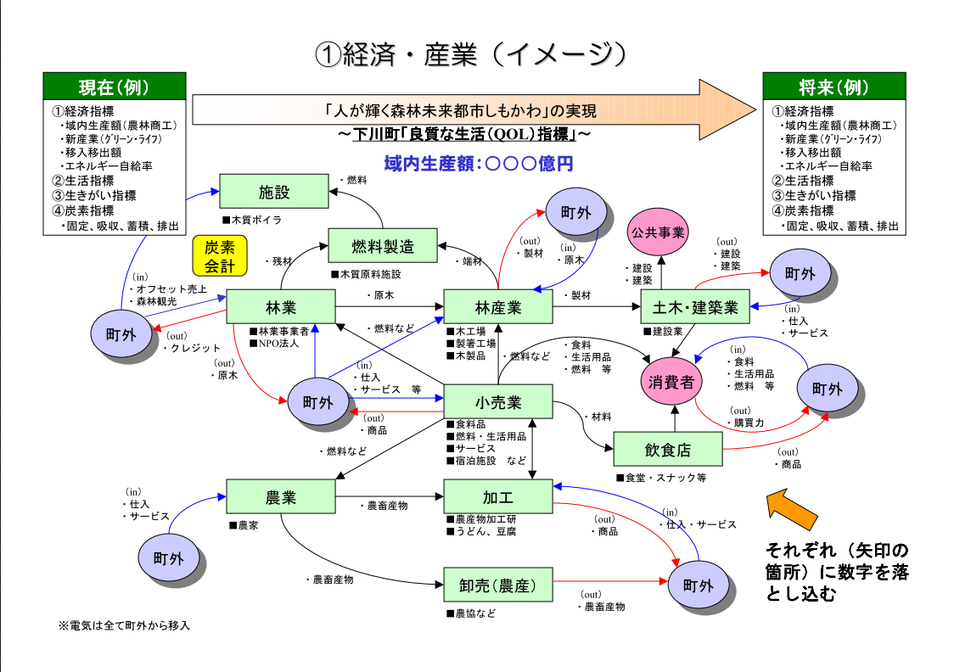
■経済的な取引だけ抽出すると・・・
220
単位：百万円
2357
608
736
1267
173
10
1690
10*
598
38*
494
119
4694
113
228*
2224*
146*
27*
12*
226
39*
3*
52
917
15
34
27
65*
2250
北海道下川町の取り組み
(出所)下川町報告資料「下川町の目指す姿」

Slide 7
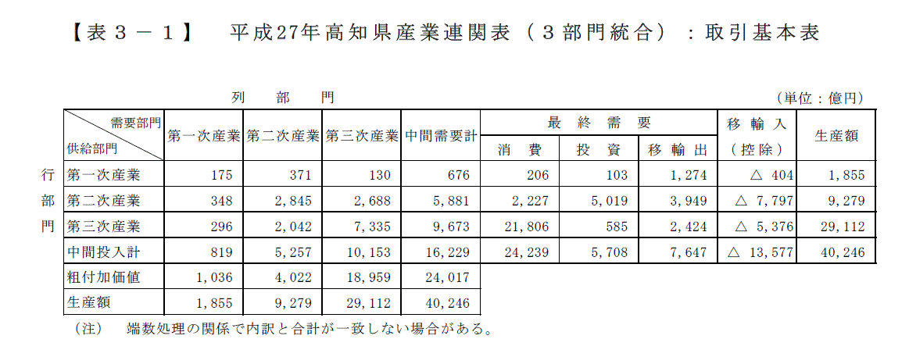
■地域産業連関表の見方
（出所）平成27年（2015年）高知県産業連関表の概要HPより
https://www.pref.kochi.lg.jp/soshiki/111901/files/2020091500027/file_20213265141838_1.pdf
＜タテ方向＞費用構成
生産のために原材料をどこからどれだけ買ったか？
その結果、粗付加価値はいくら生まれたか？
（例）
第1次産業は、1855億円の財を生産した。
原材料費は819億円であり、1036億円の
粗付加価値が生まれた。
＜ヨコ方向＞販路構成
どの産業に何をどれだけ販売したのか？
（例）
第１次産業は、第2次産業に371億円の中間財（原材料）を販売した。
第1次産業は、県外に1274億円を販売した。
各産業は、県外から第1次産業を404億円を購入した。
実際の産業連関表を確認してみましょう → 平成27年高知県産業連関表

Slide 8
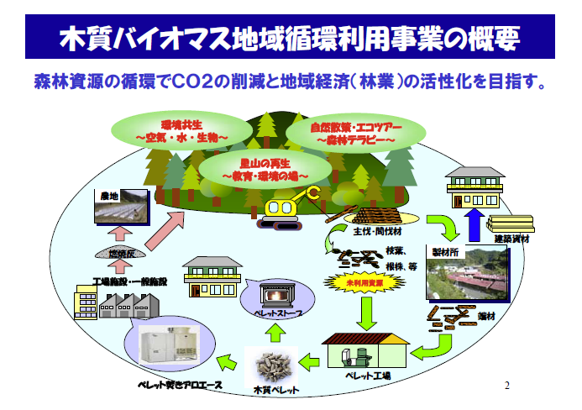
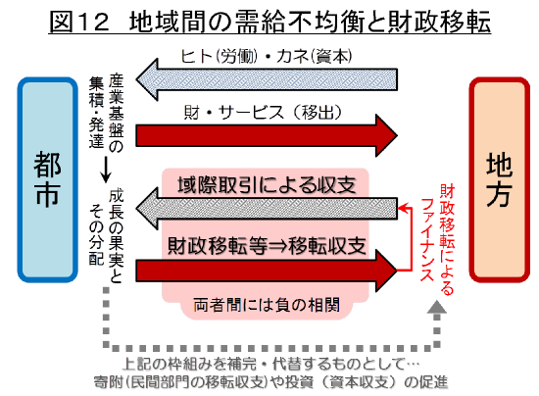
■環境産業の経済分析
財政移転に寄らない
自律的な経済システムはないのか？
高知県梼原町の取り組み
(出所)梼原町「環境と共生のまちづくり」
都市になくて、地方にあるもの何だ？

Slide 9
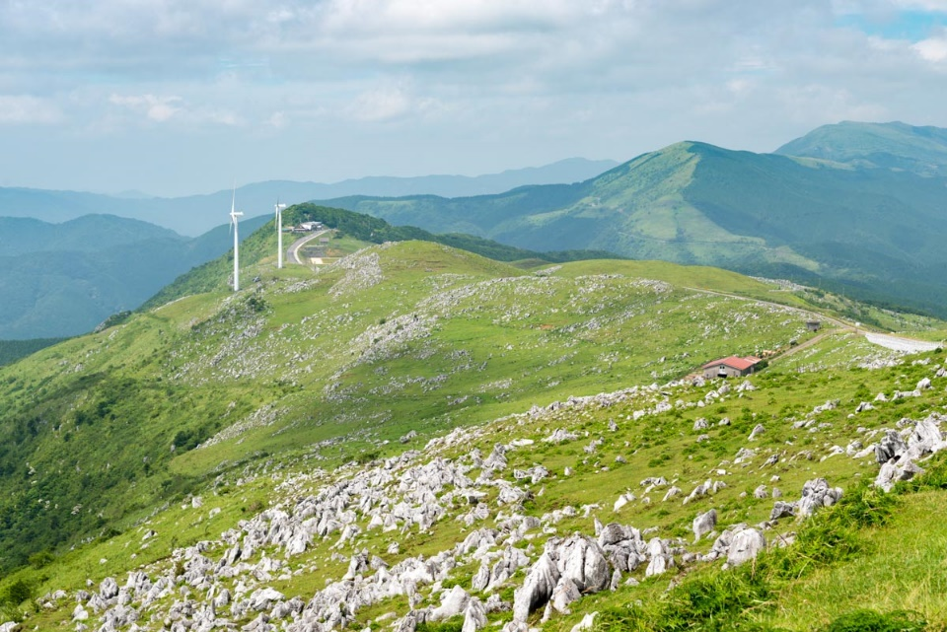
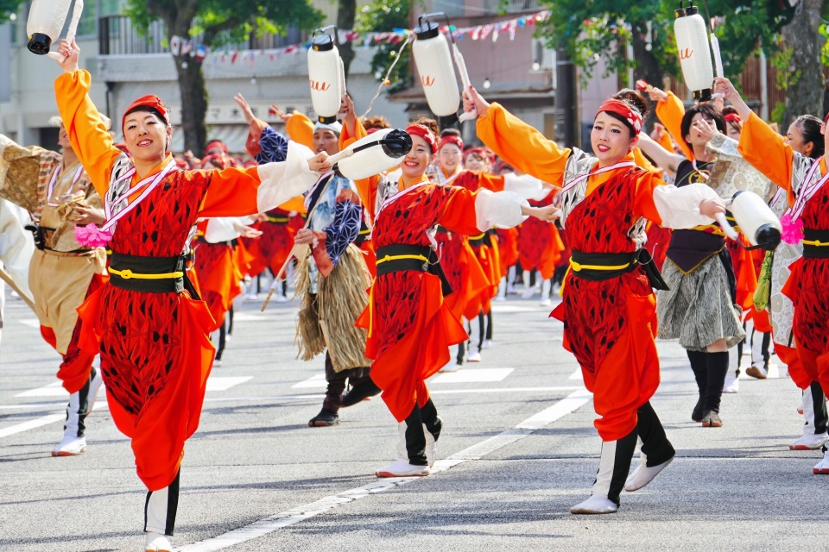
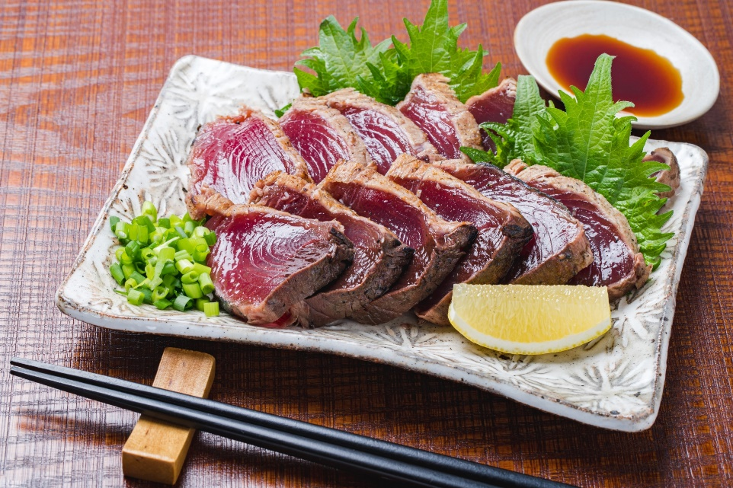
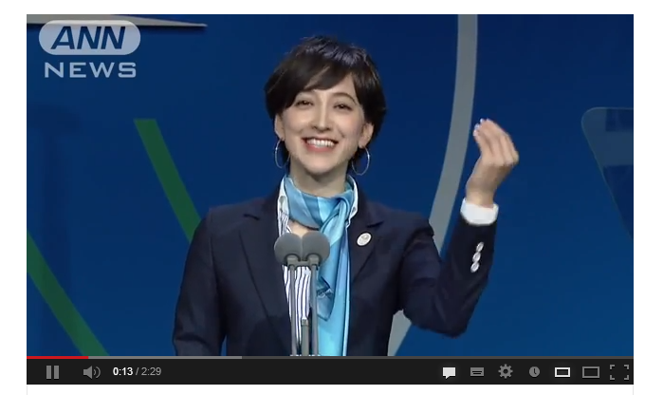
■環境資源だけでなく

Slide 10
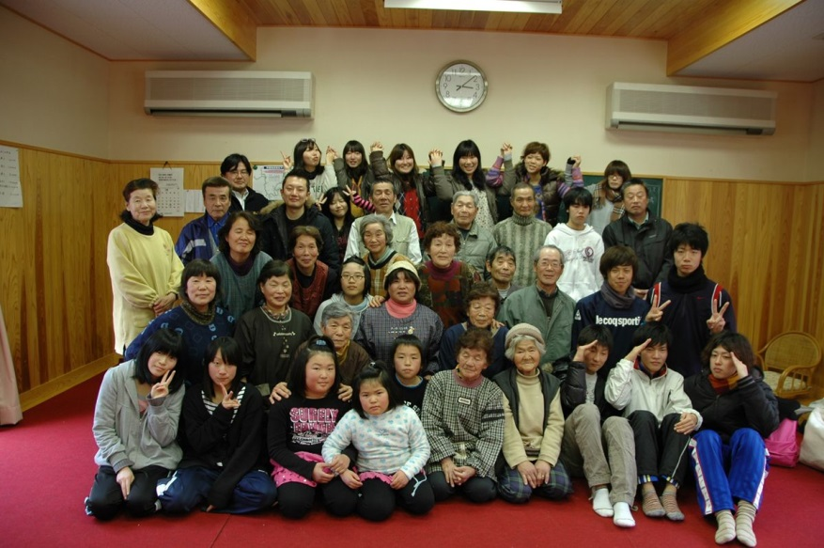
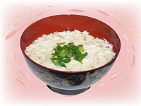
■協働型まちづくりの実践
旧西土佐村中組集落
高知市内から車で2時間30分
人口は27戸85人
主要産業は農業（兼業）
中組の「ふわふわどうふ」
豆乳ににがりを入れただけで枠に入れて固める前のやわらかいおぼろ状の豆腐

Slide 11
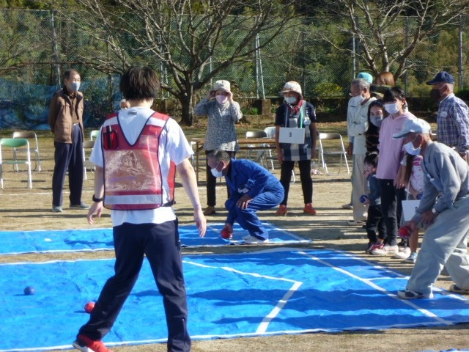
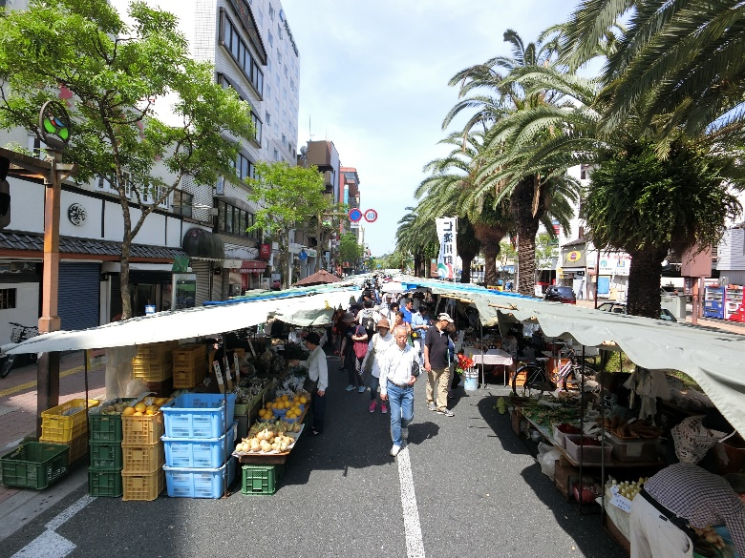
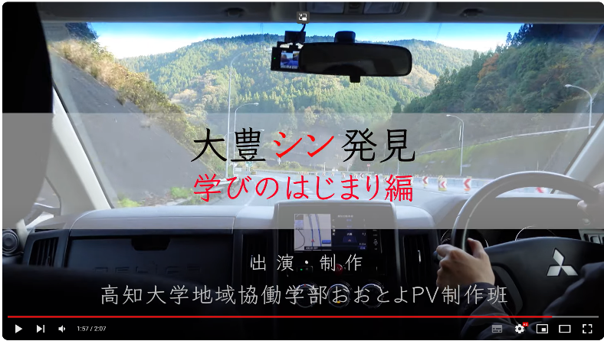

■協働型まちづくりの実践
黒潮町蜷川地区 20年ぶりの運動会
高知市日曜市 学生支援団体の設立
大豊町 PR動画作成
四万十町大正中津川地区 民話絵本作成

Slide 12
１．地域経済の問題と割れバケツ理論

Slide 13
地域が抱えている課題
地域が抱えている問題
  人口減少（少子高齢化、都市一極集中）
  地域経済の疲弊（地域間格差）
  雇用（働く場所がない）
  コミュニティーの崩壊（町内会の維持困難）
  山林の荒廃（環境問題）
  伝統文化の維持困難（祭りなど）
など、多数の問題があります。

Slide 14
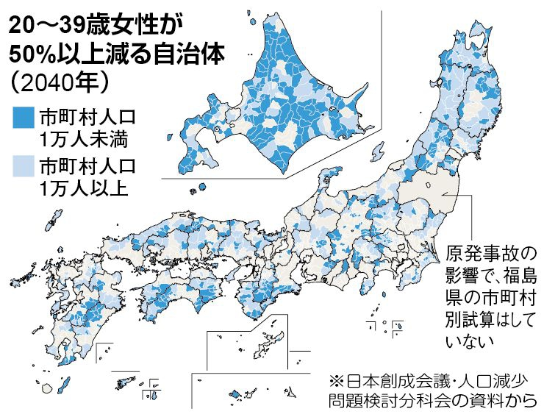

例えば人口問題

Slide 15
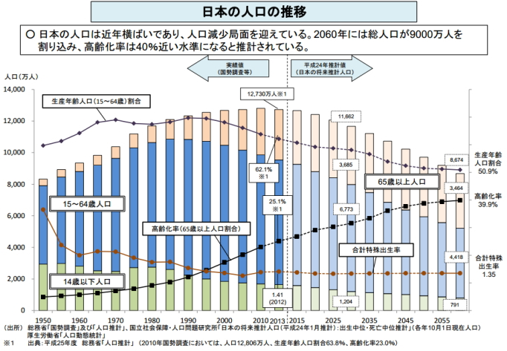
日本の将来人口

Slide 16
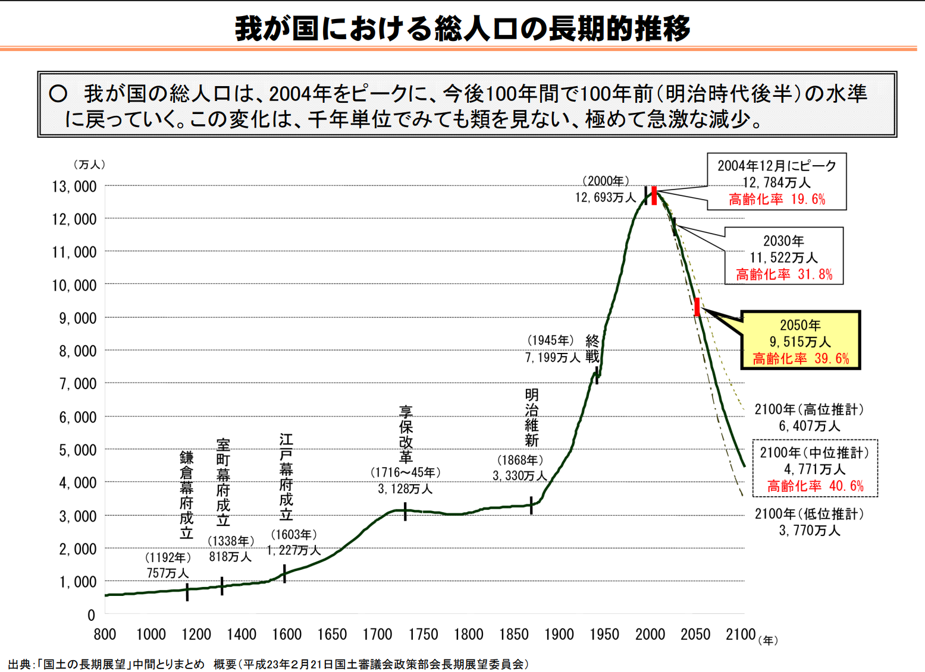
どれだけ変化が激しいかというと・・・

Slide 17
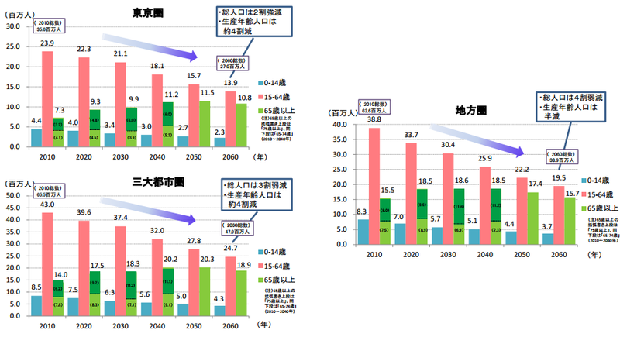
実は減少が激しいのは地方圏
(出所)第4回「選択する未来」委員会 2014.3.14

Slide 18
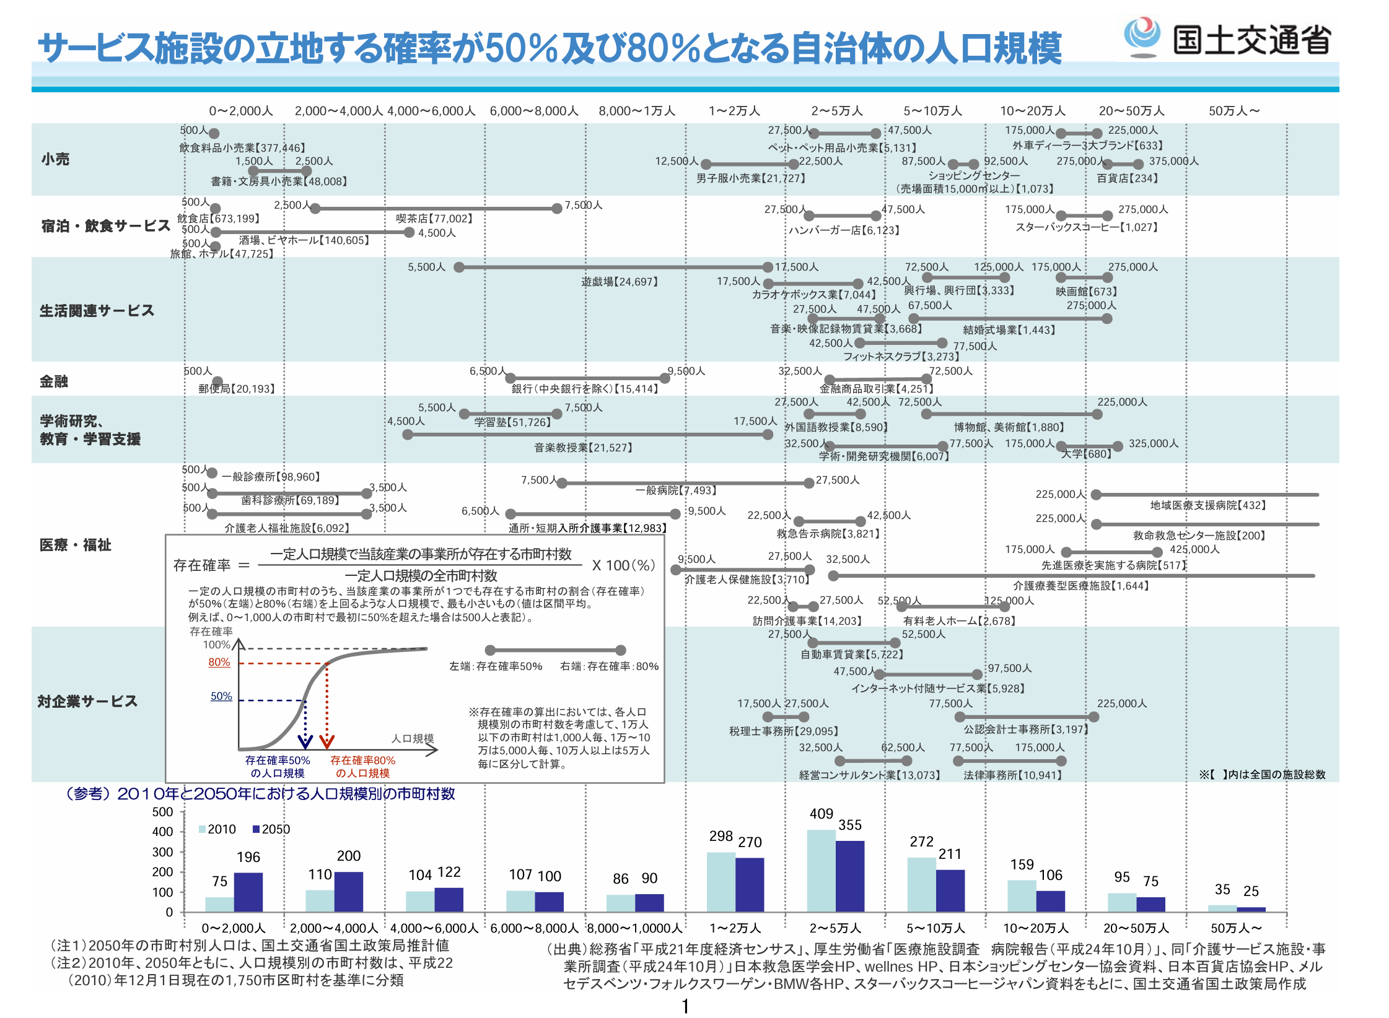
人口とサービス施設の関係

Slide 19
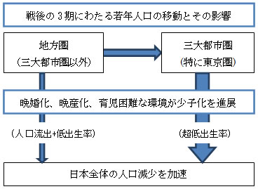
どうしてこうなった？
（出所）小柳津英知「地方都市消滅」を巡る議論と富山県への示唆」
https://www.pref.toyama.jp/sections/1015/ecm/back/2015apr/tokushu/index1.html

Slide 20
では、どうすべきか？
人口増減＝社会増減＋自然増減
社会増減＝ ①社会増 ＋ ②社会減
自然増減＝ ③自然増 ＋ ④自然減
①社会増を増やすためには？ 進学・就職・結婚など
②社会減を減らすためには？
③自然増を増やすためには？ 医療・育児・社会制度など
④自然減を減らすためには？
➡産業構造からみるともう１つのリスクがある！

Slide 21
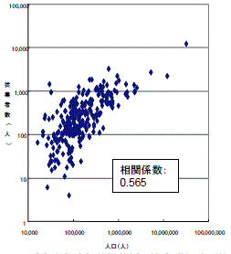
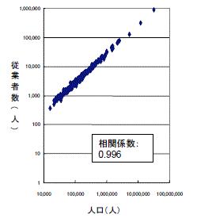
人口減少は高知県経済にどのような影響を与えるか？
経済基盤仮説によれば、地域産業は「域外市場産業」と「域内市場産業」に別れる。
域外市場産業は、主として顧客が域外にあり、域外への出荷・販売を通じて、域外から外貨を獲得する（農業、製造業、観光業等）。
域内市場産業は、主として顧客が域内にあり、域内で暮らす人々向けに出荷・販売を行う（サービス業、建設業等）。そのため顧客である住人が減少すると、市場が減少する。
農業従業者数と人口の関係
洗濯・理容・浴場業従業者数と人口の関係
←人口と従業者には強い相関関係はない
人口と従業者には強い相関関係がある→
従業者数
従業者数
人口
２つのスライドに分けます
人口

Slide 22
[相関分析] 人口減少は高知県経済にどのような影響を与えるか？
域内市場産業と域外市場産業の規模を推計すると・・・
（出所）筆者推計

Slide 23
[相関分析] 人口減少は高知県経済にどのような影響を与えるか？
高知県の産業構造は域内市場産業の占める割合が多い。そのため人口の減少が域内市場産業の縮小に結びつきやすい。
（出所）筆者推計

Slide 24
人口減少は高知県経済にどのような影響を与えるか？
人口
減少
需要
減少
域内市場産業縮小
高知市
経済縮小
高知県
経済縮小
雇用の減少・条件悪化
若者の流出・帰郷者減少

Slide 25
クオリティー・ループを目指せ！
行政による投資
各種資源の呼び込み
まちの魅力向上
質の高い労働力の確保
企業の収入や行政の税収アップ

Slide 26
地域の経済2014
地方において人口の増加した市町村の特徴
  地方で人口が増加した市町村の割合は約1割
  人口が増加した市町村には、製造業、商業の集積等がみられる市町村が多い
  製造業、商業の集積等がみられる人口10万人以上の都市の近隣にも、人口の増加した市町村が多く所在
  人口増加市町村では、子育て世代の人口構成割合が高い
地方の市町村において人口が増加したのは、①良好で安定的な雇用環境の下、②住環境整備や子育て支援等の取組が進められることで、③人口の流入、定着がみられ、④若い子育て世代の人口構成割合が高まり、⑤出生率が高まっていることが要因となっている場合が多い。

Slide 27



GDPは経済的な豊かさの指標
GDPは生産額（付加価値の総額）を示しているが、裏を返してみると我々の所得を示していることにもなる。
よって、マクロ経済学の議論では、所得と生産はしばしば同じ概念として使われている（⇒三面等価の原則）。
生産
分配
支出
＝
＝
誰が富を生み出したのか？
誰に富は配分されたのか？
何に富は使われたのか？

Slide 28
GDPの確認
日本のGDPは約550兆円
内閣府「国民経済計算」国内総生産勘定

Slide 29
GDPの推移

Slide 30
成長に必要な要素
経済学では、生産に必要なものは３つに集約される。
資本ストック、労働力供給、技術進歩
日本の戦後の高度経済成長を支えたのは、
高い貯蓄率を源泉とする民間設備投資の拡大
第１次産業から第２次産業への大量の労働人口移動や高い人口増加率による質の高い豊富な労働力の供給
積極的な海外技術の導入と改良による生産性の向上

Slide 31


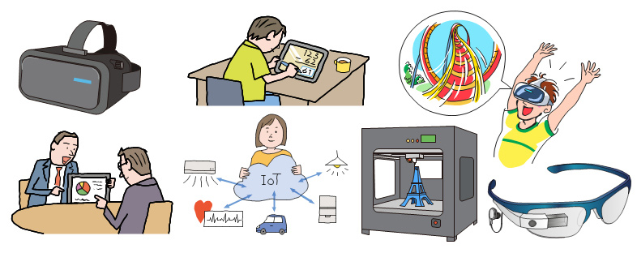
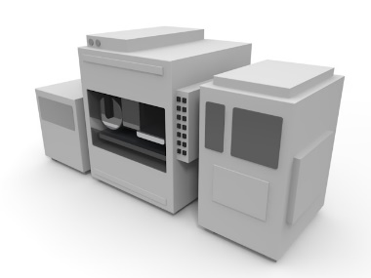
なぜ？
資本
労働力
技術
結合
GDPを作り出す

Slide 32
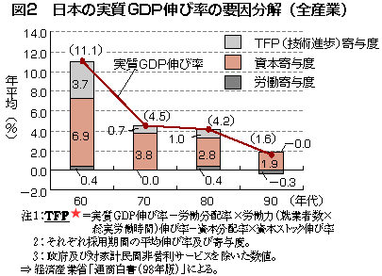
成長の源泉は？

Slide 33
製造業の資本ストックの伸び
製造業計 | 1970年 | 2008年 | 倍率
全国計 | 75,741,342 | 403,468,847 | 5.3
北海道・東北 | 5,833,138 | 40,343,244 | 6.9
関東 | 24,419,768 | 124,345,204 | 5.1
中部 | 14,486,953 | 98,616,940 | 6.8
近畿 | 16,150,283 | 63,412,623 | 3.9
中国 | 7,790,262 | 34,109,311 | 4.4
四国 | 2,189,366 | 11,932,143 | 5.5
九州・沖縄 | 4,871,572 | 30,709,382 | 6.3
1970年から2008年までの資本ストックの伸びは悪くない。
しかし、絶対的な水準が低い。

Slide 34
非製造業の資本ストックの伸び
非製造業計 | 1970年 | 2008年 | 倍率
全国計 | 94,290,684 | 809,104,306 | 8.6
北海道・東北 | 14,291,674 | 111,084,981 | 7.8
関東 | 33,644,879 | 304,262,042 | 9.0
中部 | 12,954,395 | 112,424,544 | 8.7
近畿 | 15,786,146 | 124,451,708 | 7.9
中国 | 5,328,220 | 48,069,730 | 9.0
四国 | 3,580,236 | 25,044,579 | 7.0
九州・沖縄 | 8,705,135 | 83,766,721 | 9.6
1970年から2008年までの資本ストックの伸びも悪い。
しかも、絶対的な水準が低い。

Slide 35
２．地域経済循環を強化する2つのアプローチ

Slide 36
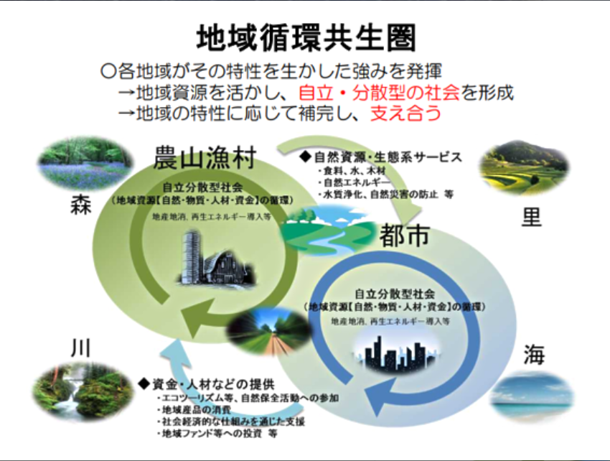
地域経済循環とは？
（出所）兵庫県・地域資源の活用と地域経済循環の創出
https://hyogo-saiene100.com/renewable-energy/merit-local/
Notes:
ざる解消策

Slide 37
地域経済循環を促すための施策例
地域外からお金を稼ぐ産業を育てる:
地域外からお金を呼び込む産業を育成することで、地域内にお金が循環する仕組みを作ります。﻿
地域内の企業間連携を強化する:
地域内の企業同士が連携することで、生産性向上や新たな商品開発を促し、地域経済の活性化につなげます。﻿
地域外への資金流出を抑制する:
地域内で消費や投資を促すことで、地域外への資金流出を抑制します。﻿
地域資源を有効活用する:
地域にある資源を有効活用することで、新たな付加価値を生み出し、地域経済の活性化につなげます。﻿
➡地域経済循環を意識した取り組み（マネーの行き先）は、地域経済の持続的な発展に不可欠です。
Notes:
ざる解消策

Slide 38
地域経済の経済構造のイメージ図
水
水
水
水
水
ざるに入った水は
穴を通って下に
流れ出ます。
Notes:
ざる解消策

Slide 39
対策１：公共事業の拡大
（やかんを大きくする）
水
水
水
水
水
ざるに入れた水は
やっぱり穴を通って下に
流れ出ます。
Notes:
ざる解消策

Slide 40
対策２ 地域内の経済構造と結びつきのない企業誘致（ざるを大きくする）
水
企業誘致で一見大きくなったようにみえる経済構造
水
水
水
水
ざるに入れた水は
やっぱり穴を通って下に
流れ出ます。
Notes:
ざる解消策

Slide 41
地域の経済構造の弱点
Ａ
県内
企業
県内で調達できないため、県外・海外にお金が漏れていってしまう。
＝他の人（国）の所得になる
➡多くの人（国）から買ってもらえる財やサービスがあるか？
原材料
燃料
資本財
（機械等）
Ｂ
県外
企業
Ｃ
移入
海外
企業
輸入
雇用者所得
県内
生産活動が
活性化しても
政策的に
介入しても
営業
余剰
県内
税
県内 県外

Slide 42
活性化政策に対応する新たな方策
１．ざるの目を細かくする方策
→地産地消
２．ざるの目の縮小化と連動する新しいやかんの創出
→地産外商
➡地域経済循環を高める方策

Slide 43

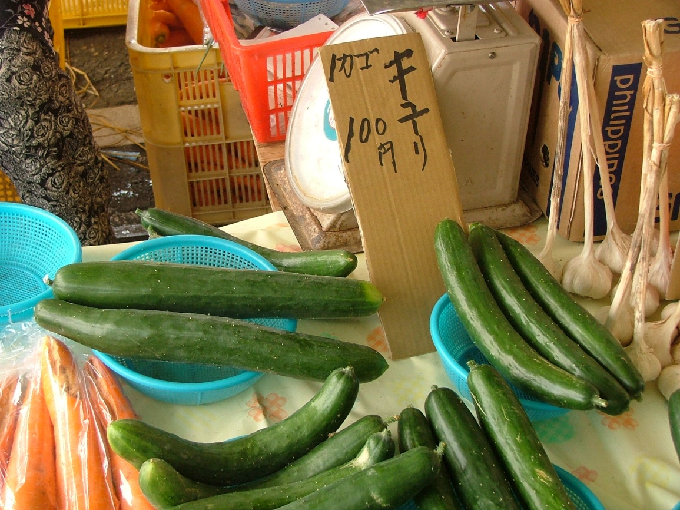
地産地消とは？
地元で生産されたものを地元で消費する。

Slide 44
消費者としての地産地消
同じ野菜を買うとしても・・・
県外産野菜を県民が購入する→県民のお金が高知県外に出ていく→高知産野菜の売り上げが減少
高知産野菜を県民が購入する→県民のお金が高知県外に出ていかない→高知産野菜の売り上げが増加
→ざるの目が縮小する

Slide 45
企業としての地産地消
同じ機械を買うとしても・・・
県外メーカーの機械を県内企業が購入する→県内企業のお金が高知県外に出ていく→県内メーカーの売り上げにつながらない
県内メーカーの機械を県内企業が購入する→県内企業のお金が高知県外に出ていかない→県内メーカーの売り上げにつながる
→ざるの目が縮小する

Slide 46
高知県の経済構造の弱点
Ａ
県内
企業
県内で調達できないため、県外・海外にお金が漏れていってしまう。
原材料
燃料
資本財
（機械等）
Ｂ
県外
企業
Ｃ
移入
海外
企業
輸入
雇用者所得
県内
生産活動が
活性化しても
政策的に
介入しても
営業
余剰
県内
税
県内 県外

Slide 47
地産地消をすると
Ａ
Ｄ
県内
企業
・・・・・
・・・・・
県内
企業
Ｅ
県内
企業
雇用者所得等
地域内取引を増やすことで基礎素材まで取引の連鎖を
さかのぼることができる
原材料
燃料
資本財（機械）
Ｂ
県内
企業
Ｆ
県内
企業
・・・・・
・・・・・
Ｃ
Ｇ
県外
企業
雇用者所得等
雇用者所得
地域内で中間財を販売・購入することで地域内経済循環が高まる。
県内
営業余剰
県内
税
県内

Slide 48
高知県におけるざるの目縮小
（自給率向上）対策の量的効果
飲食料品 | 自給率（通常） | 自給率（10%改善） | 差分
自給率（平均） | 53.4% | 56.6% | +3.2%
直接効果 | 100.0 | 100.0 | 0
第1次間接効果 | 53.9 | 61.0 | +7.1
第2次間接効果 | 18.5 | 21.6 | +3.1
合計 | 172.4 | 182.6 | +10.2
同じ100単位の最終需要の増加があった場合、自給率が10%改善すると
・第1次間接効果（原材料取引）で、7.1単位の効果が増加
・第2次間接効果（消費経由）で、3.1単位の効果が増加
・合計で10.2単位の生産誘発効果が増加
（＝約6単位の最終需要の増加を促す政策と同じ効果）
→これまで県外へ流れていた取引需要が県内に取り込むことで新たな波及効果を生むこととなる。
➡同じ政策でも経済構造によって効果が異なる

Slide 49
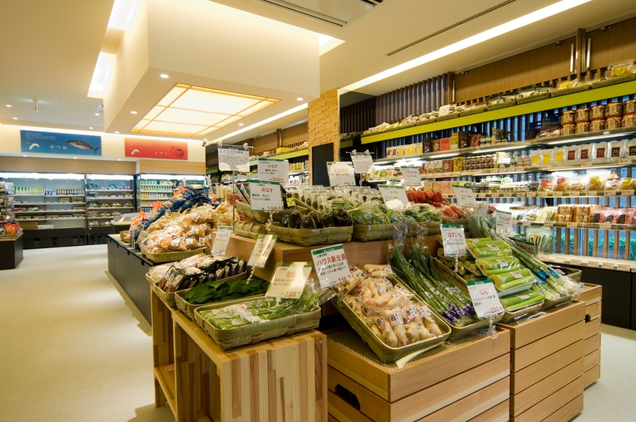
地産外商とは？
地元で生産されたものを県外で販売する。
まるごと高知の様子。文字どおり「まるごと高知」になっているか？

Slide 50


県内で加工すると
１次産品をそのまま出す
１次産品を加工して出す
加工工場
消費者
加工工場
消費者
県内
地元の企業が活かされる！
県外

Slide 51
さらに資本財の供給が可能になれば
Ａ
Ｄ
県内
企業
・・・・・
・・・・・
地域内で資本財を販売・購入することで地域内経済循環がより高まる。
県内
企業
Ｅ
県内
企業
雇用者所得等
原材料
燃料
資本財
（機械）
資本財
県内
企業
Ｆ
県内
企業
・・・・・
・・・・・
Ｃ
Ｇ
県外
企業
雇用者所得等
雇用者所得
県内
営業
余剰
県内
県外出荷で
マネーを獲得
税
県内
裾野が広い
Notes:
第１次産業の商品を販売
高知の強み的なものを

Slide 52
産業連関表からみた地産地消・地産外商
水
水
地産外商
水
水
地元の資源を活用する
➡ざるの目がふさがる
地産地消
水
水
水
水
水
水
水

Slide 53
産業連関表から見た地産地消・地産外商
地産地消とは？
地元で生産されたものを地元で消費する。
→地域経済の循環構造（自給率・域内取引）を強める。
地産外商とは？
地元で生産されたものを県外で販売する。
→域外からマネーを獲得する。
この政策が組み合わさることで、「域外からマネーを獲得し、獲得したマネーを域内で循環させる」ことが可能になる。

Slide 54
３．政策の方向性と参考事例
黒潮町および黒潮町観光ネットワークとの事例紹介

Slide 55
■高知県黒潮町での取り組みの紹介
黒潮町、黒潮町商工会と協働でH23黒潮町産業連関表を推計
□地域経営のツール（マクロ的視点）として
①地域経済の産業構造の見える化
⇒黒潮町役場と黒潮町の強み弱みを明らかにし、今後の経済政策の方向性を検討する。
□事業評価のツール（ミクロ的視点）として
②経済波及効果の推計
⇒黒潮町観光ネットワークが行なうスポーツツーリズム事業の効果を明らかにする。

Slide 56
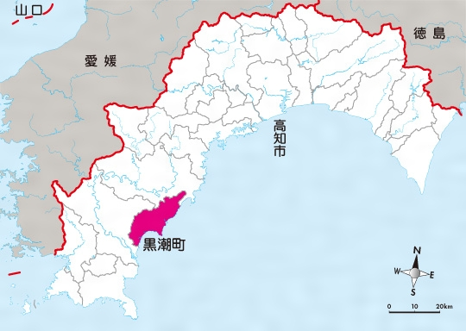
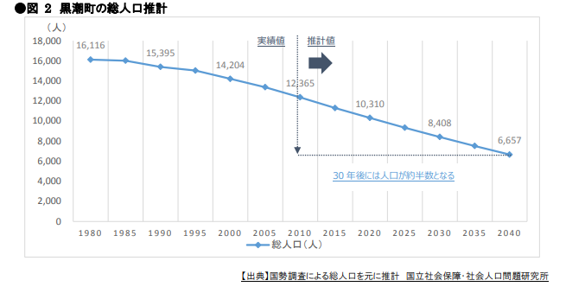
■黒潮町のご紹介
黒潮町は、高知県幡多郡大方町と佐賀町が合併し、平成18年3月20日に誕生した人口1万人強の小さなまちである。
主な観光資源
「土佐カツオ一本釣り漁業」、「完全天日塩」、「ホエールウォッチング」、「カツオのタタキづくり」、「サーフィン」→体験型観光
「土佐西南大規模公園」→スポーツツーリズム
→年間100万人の観光客が来訪（黒潮町役場調べ）
観光事業者からは実感がないとの声も
（出典）日本大百科全書(ニッポニカ)の黒潮町解説HPより
https://kotobank.jp/word/%E9%BB%92%E6%BD%AE%28%E7%94%BA%29-1528489

Slide 57
■活動の経緯
2014年度 地域内資金循環等新事業開発検討事業
・黒潮町、黒潮町商工会
→H20黒潮町産業連関表の試作
2016年度 地域協働学部実習受け入れ
・黒潮町観光ネットワーク
→観光に関する消費実態調査等を実施
2017年度 黒潮町経済実態調査の実施
・黒潮町、黒潮町商工会と協力
→黒潮町内約300事業所を調査
2018年度 産業連関分析に基づく地域成長戦略の検討
以降 ・黒潮町
→H23黒潮町産業連関表の推計
農業、製造業、小売の実態把握
観光消費額
の推計
町内事業者の
経済活動の把握
評価と施策への
落とし込み
⇒期間を通じて、黒潮町観光ネットワーク主催の勉強会で、情報共有を行い観光振興ビジョンとアクションプラン作成の基礎としてきた。
⇒現在、黒潮町と新しい産業連関表推計のための協議中。

Slide 58
■地域経済活性化のための基本的な視点
課題①地域資源を生かして地産外商をどうすすめるか？
課題②地域内で経済取引を生み出す仕組みをどうつくるか？
原材料取引経由の
生産誘発効果
原材料
From 域外：お金は域外
From 域内：お金は域内
需要
生産
移出
to 域外：お金は域外
to 域内：お金は域内
消費経由の
生産誘発効果
付加
価値
課題③黒潮町内で消費してもらうための仕組みをどうつくるか？
課題④中長期的に移入代替は可能か？（地域内生産）
58

Slide 59
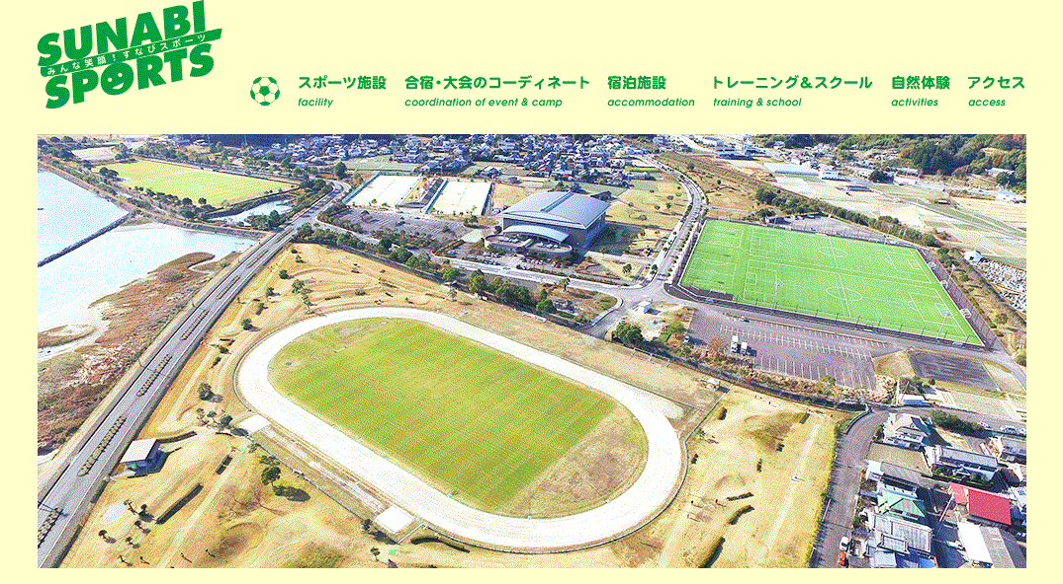
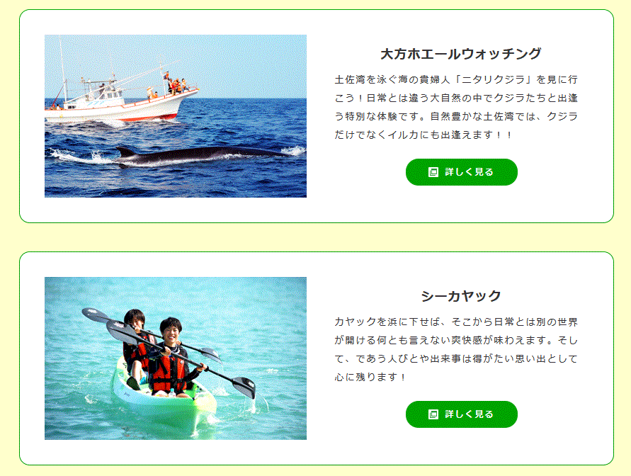
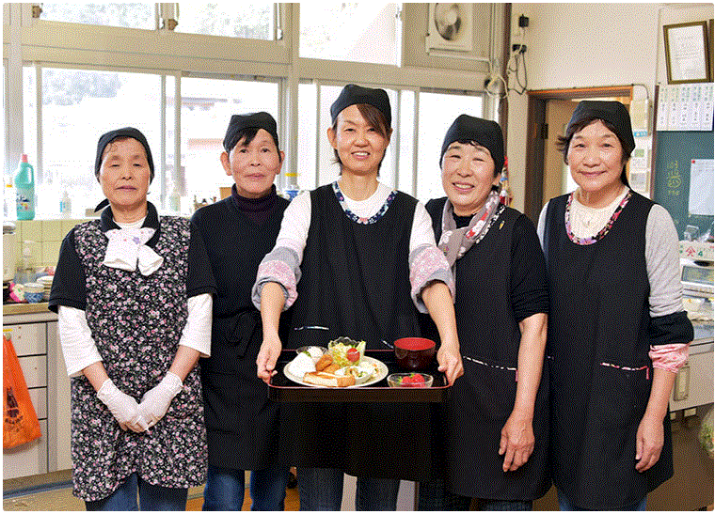
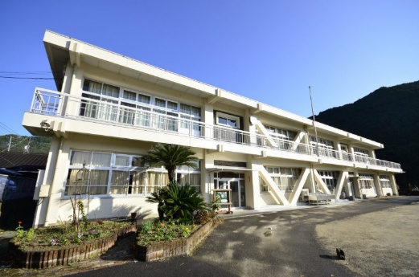
■黒潮町におけるスポーツツーリズムの展開
（左）土佐西南大規模公園
（左下）廃校を利用した宿泊体験施設「であいの里蜷川」
（右下）マリンスポーツ
（出典）集落活動センターポータルサイト「であいの里蜷川」概要HP
https://www.eitoko.jp/center/dtl.php?ID=2030
（出典）sunabiスポーツHP
https://sunabi-sports.com/

Slide 60
■黒潮町におけるスポーツツーリズム推進事業の効果の測定
スポーツツーリズムの拠点となる土佐西南大規模公園は、県内最大の都市公園。サイクリングロードやオートキャンプ場、公園、宿泊施設、展望台、サーフビーチ、テニスコートや体育館など各種運動競技場等が整備。特にサッカー競技場は四国内に競合なし。
黒潮町では2011年度からスポーツと観光を組み合わせた「スポーツツーリズム推進事業」をスタート。
（出典）砂浜美術館へのヒアリングによる
※経済波及効果の観点からは、消費単価の高い宿泊客の取りこぼしをどのように改善するかが課題。

Slide 61
■産業連関表による経済波及効果の測定（平成29年度）
 | Input | Activities | Output | Outcome | RoI
評価ポイント | ヒト・モノ・カネの投入 | 砂浜美術館 | KPI ・観光客数 ・観光消費単価 ・観光消費額 | 経済波及効果 ・直接効果 ・生産誘発 ・（雇用誘発） ・（税収誘発） | Outcome /Input
①スポーツツーリズム事業 | 930万円 | 土佐西南大規模公園を活用したスポーツ合宿誘致 | 宿泊実績 ・11651人（うち黒潮町宿泊7999人） 消費単価 ・１万568円 | 直接効果 ・8450万円 生産誘発効果 ・1億1910万円 | 直接効果 7.7 生産誘発効果 10.9
②イベント事業（参考） | 1000万円 | Tシャツアート展、海辺のキルト展などのイベント実施 | 宿泊実績 ・50000人（うち黒潮町宿泊10797人） 消費単価 ・県内3307円、県外9678円 | 直接効果 ・2億3410万円 生産誘発効果 ・3億3040万円 | 直接効果 23.4 生産誘発効果 33.0
スポーツツーリズム事業は、非常に有効な投資プロジェクトである。
※観光客数の修正があったため、スライド42の数値と異なる。

Slide 62
■地域経営の観点から見たスポーツツーリズム事業
町内生産額
しかし、スポーツツーリズム事業（930万円/年）を実施することで約1億円の経済波及効果を獲得。その影響を2/3にまで軽減。
500億円
+約1億円
497億円
スポーツツーリズム事業だけで人口減少による地域経済の縮小をカバーする必要はないが、仮にするとしたらどの程度の観光客が必要か？
人口減少によって毎年約3億円減少
観光消費単価、自給率（地元購買率）が一定の場合、約3倍（3万5000人）が必要。
観光消費単価、自給率があがれば当然その分必要な観光客数は低下する。
黒潮町内ではこれ以上の宿泊客を泊めることができない。
・ハード的側面：新規投資の判断、既存施設の増強
・ソフト的側面：冬場、梅雨時期の稼働率の改善
⇒効果がわかれば、思い切った取り組みも可能に。

Slide 63
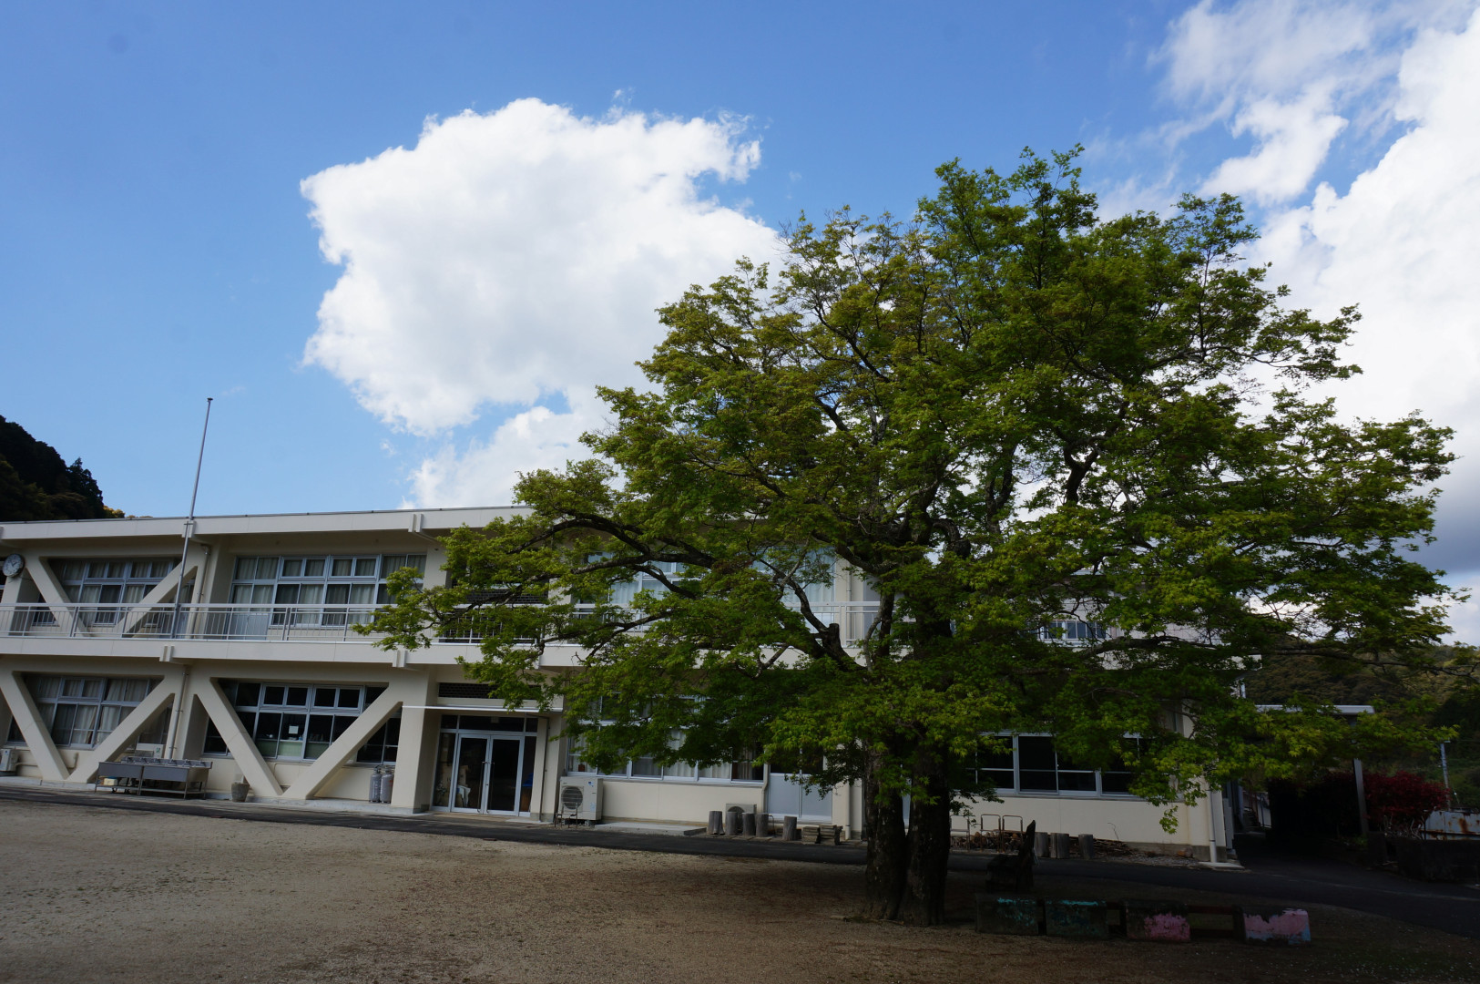
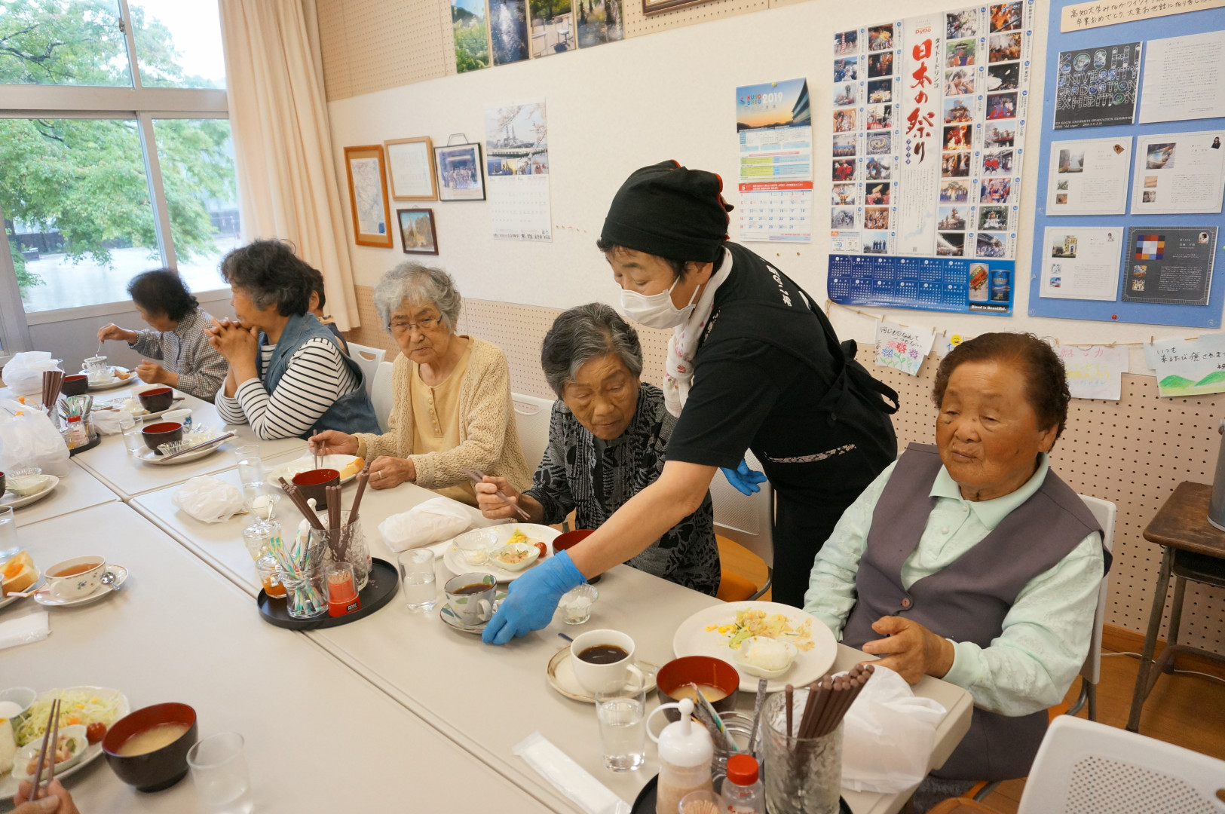
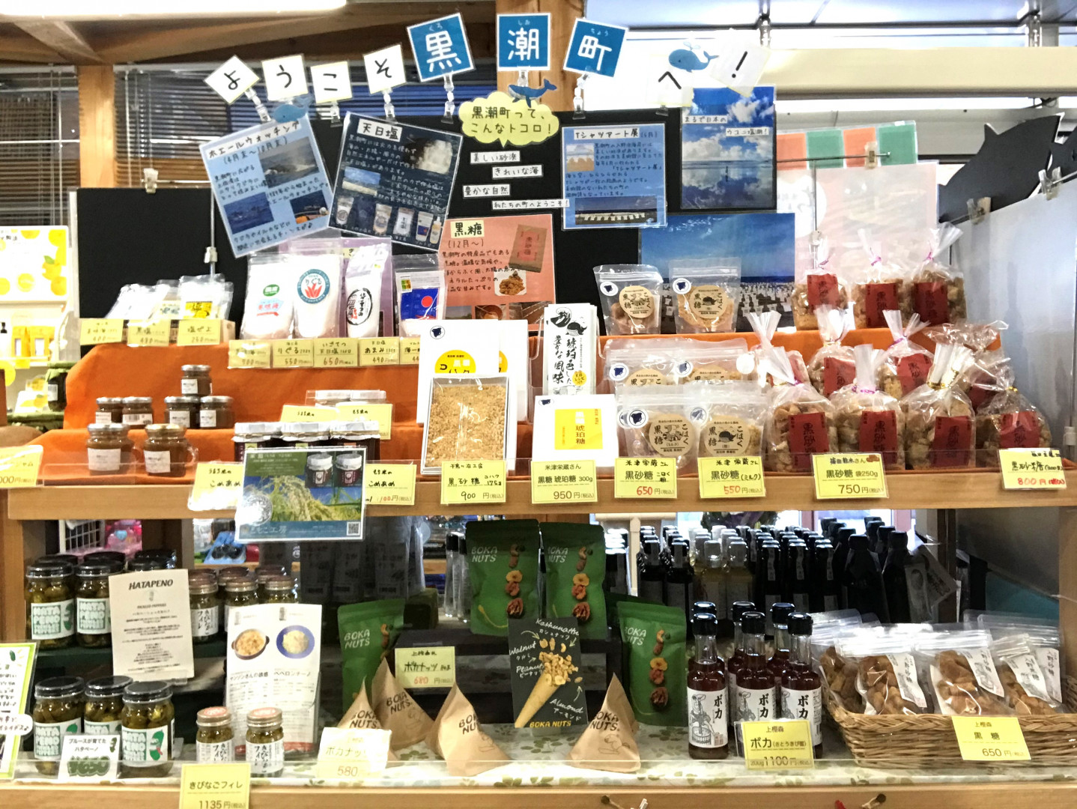
■スポーツツーリズムが生み出した新しい効果
スポーツツーリズムの宿泊客をいかに黒潮町に泊まっていただくか？（需給ギャップを埋める）
宿泊棟の建設プラン（中止）
3つの集落活動センターの協力（宿泊者受け入れ）
⇒集落活動センターの財政が安定化
宿泊事業で黒字化、余剰を福祉や集落活性化事業へ
お弁当や食事の提供
集落で収穫されたものや黒潮町でとれたものを提供
⇒新規需要の開拓（イベントでのお弁当販売）
⇒地域経済循環の強化
スポーツツーリズム参加者の消費行動の変化
（従来）高知市で土産物を買う
（最近）黒潮町にお金を落とす意識が芽生える
⇒「地元産の土産物を買って帰らないとね！」

Slide 64
■観光による経済波及効果を生み出すためには
観光客数
観光客
消費単価
地域経済循環
×
×
来訪者（送客主体）への働きかけにより生み出したい成果
域内事業者との連携への働きかけにより生み出したい成果
新規来訪者を増やす
（新規顧客の獲得）
来訪経験のある人に再訪してもらえるよう促す
（リピーターの育成）
来訪者の滞在時間を延ばす
（滞在時間の増加による消費金額の拡大）
来訪者の滞在時間あたりの消費単価を増やす
（消費行動への動機づけ）
提供する商品（サービス）の地域内調達率を高める
域内調達率が高い商品（サービス）の購買率を高める
来訪者の詳細な情報を地域に流通させ、新たな商品 （サービス）開発につなげる
（出所）大社（2013）観光地域振興の推進体制と推進プロセス、スライド42-43をもとに筆者修正
https://www.meti.go.jp/committee/summary/0004651/pdf/030_05_00.pdf

Slide 65

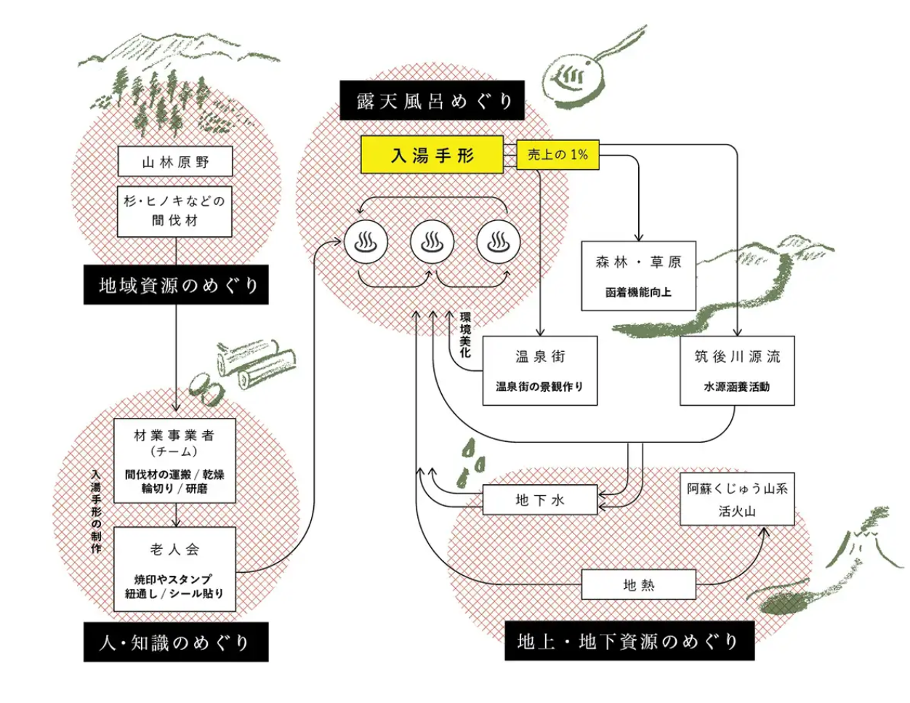
■（参考）黒川温泉の取り組み（環境×観光）
（出所）黒川温泉組合 https://www.kurokawaonsen.or.jp/

Slide 66
４．地域経済の未来に向けて
観光・環境・教育による循環型経済の創出

Slide 67
■特化係数と域際収支からみた高知県経済の強み
（１）高知県の強みと弱みを活かす
特化係数・・・対象地域の産業別生産額構成比÷国の産業別生産額構成比で計算される。1.0を上回る場合、国の平均的な産業構造よりも特化しているとされ、対象地域の産業構造上の特徴を示す。
域際収支・・・移輸出－移輸入で計算される。これが黒字ということは「地域の生産活動の付加価値創造能力が高い（域内・域外に購入される財やサービスを供給する能力を持つ）」と解釈できる。
単位：百万円
1995年から2015年の高知県産業連関表より特化係数が2.0以上の産業をチェック。また2015年時点での域際収支の金額をチェック。
第1次産業は、長期にわたって特化係数が1.0を大幅に超え、かつ域際収支が黒字の産業。
宿泊業は、2015年表より特化係数が2.0を超え（1995年は1.1）、域際収支の黒字は3番目の大きさを示す。
第１次産業は高知の強み➡つながりを意識した産業づくりを
最近では観光業が活性化➡「高知らしさ」が生命線

Slide 68
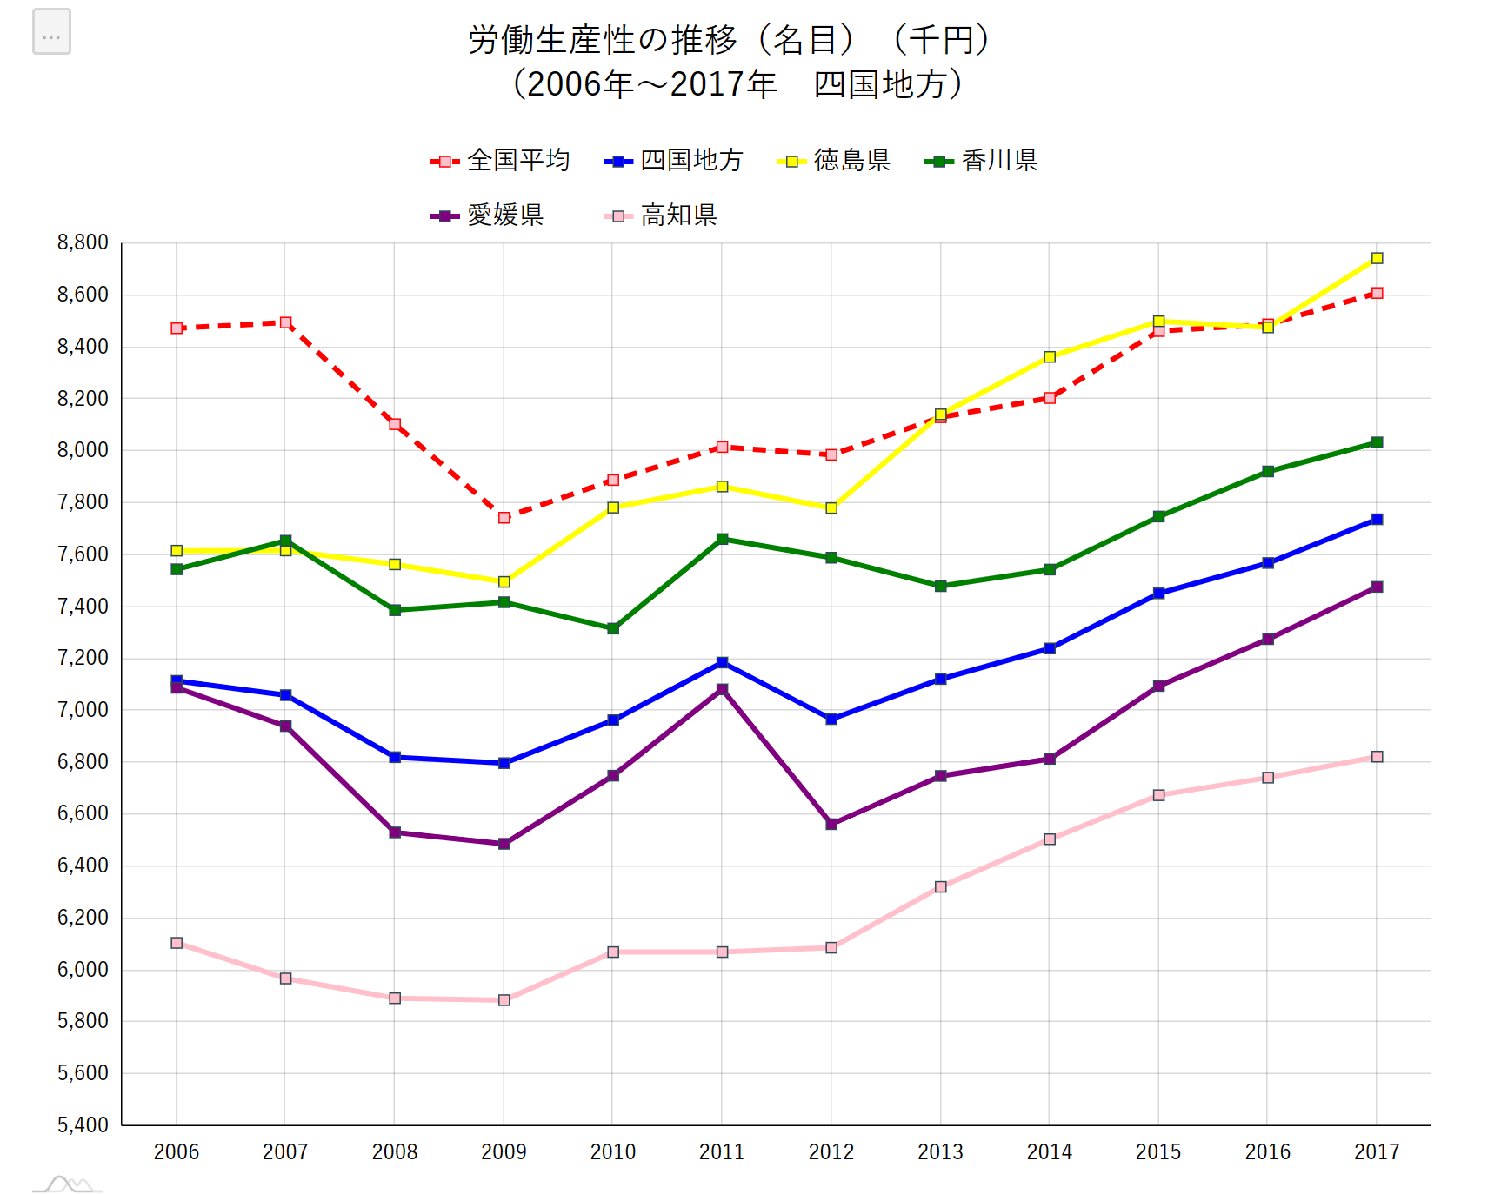
■最も弱い部分の改善をチャンスにつなげる
（１）高知県の強みと弱みを活かす
成長の源泉は、労働力、資本ストック、技術（全要素生産性）の3つに集約される。
①労働力⇒人的ストックの現状⇒質量ともに問題あり⇒貧困・格差問題
②資本ストック⇒全国平均を大きく下回る
③全要素生産性⇒ニッチ市場における技術トップはあるが・・・
この中でも、もっとも深刻なのが労働・生活環境と考える⇒貧困の連鎖を断ち切るような思い切った教育改革・人材育成が必要
少子化対策としての教育の充実
若者がチャレンジできる場としての中山間地域
（出展）公益財団法人日本生産性本部「都道府県別生産性データベース」より

Slide 69
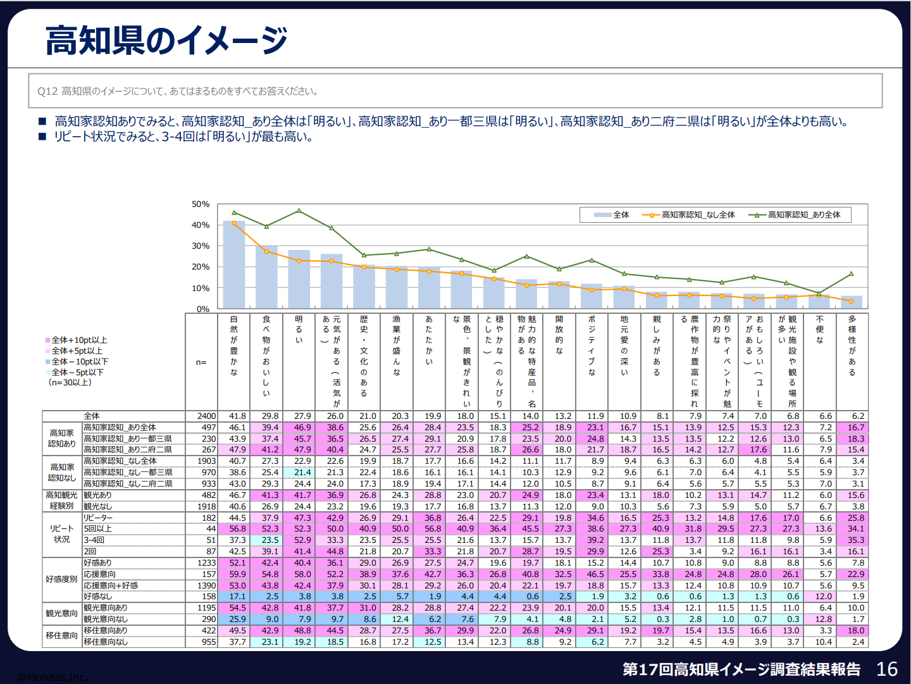
■高知県といえば？
（２）観光：外貨を稼ぎ、地域に回す「仕組み産業」へ
高知県のイメージをまとめると、「自然」「食」「ひとがら」に集約できる。
➡これは大きな強み。
（出展）高知県「第17回高知県イメージ調査報告書」より

Slide 70
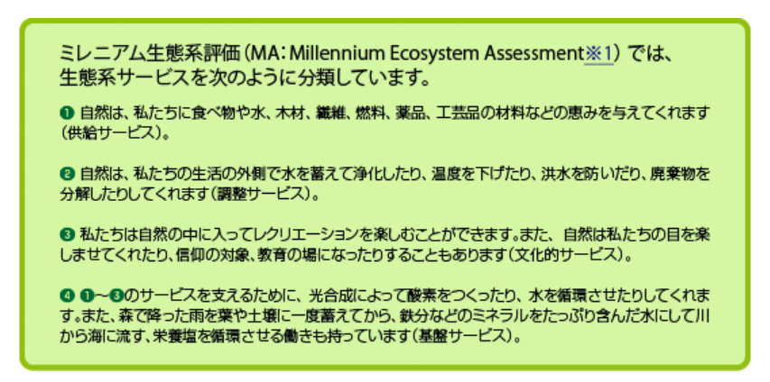
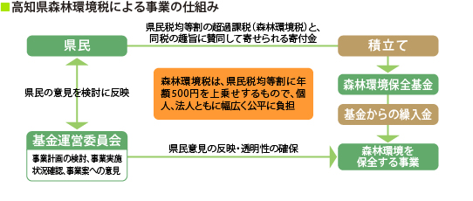
■高知県にしかできないことを！
（３）環境：「地域資源の持続可能な活用」こそが循環の源泉
観光客には、高知県の食と自然は高知県の魅力として定着。しかし、自然資源も単なる消費の対象になっていないか？
自然資源の維持には多くのコストがかかる。第1次産業従事者の方々や中山間地域在住者の方々、ボランティアの方々の有償無償の活動がないと単なる自然に戻ってしまう。
自然と経済と社会をつなぐシステムが必要。経済活動を優先することで、環境が壊れるのではなく、より良くできるエコツーリズムの仕組みが世界各地で生まれている。
環境v.s.経済で社会が分断されるのではなく、観光を通じてつながりが生まれ相乗効果が生まれていく、高知型エコツーリズムの仕組みを実現していく。
PES、ネイチャーポジティブ、30by30など世界に先駆けて標準装備
（出展）環境省「生態系サービスへの支払い（PES）」「高知県の森林環境税事業の仕組み」より

Slide 71
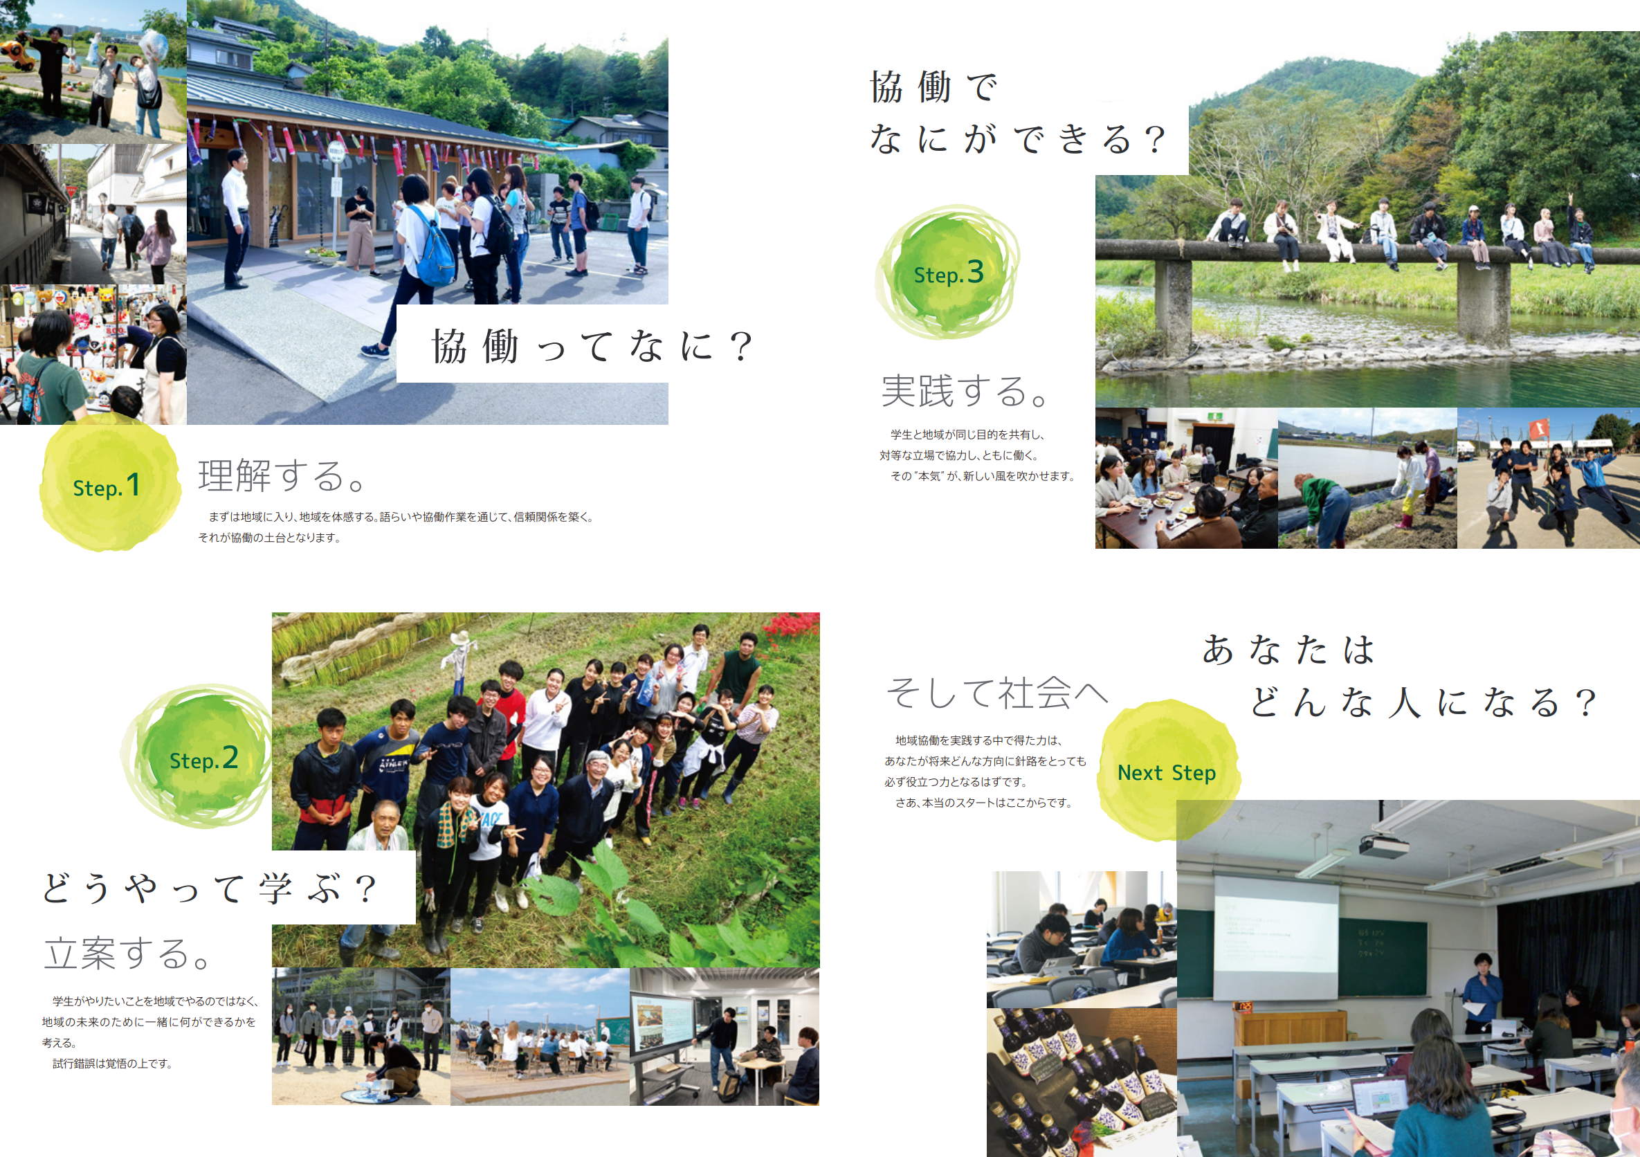
（４）教育：地域に根ざし、経済とつながる人材の育成

Slide 72
■10年間の実習の成果から：学生の役割
1. 地域課題の“翻訳者”としての役割
地域の「当たり前」や「困りごと」を外部の視点から言語化し、他者と共有可能な課題として提示。
例：高齢者の「集まる場所がない」という声を、「交流機会の不足による社会的孤立」と再定義するなど。
2. 協働の“媒介者”としての役割
行政・NPO・企業・地域住民など多様な主体の橋渡しを行い、共通のゴールに向けて調整するファシリテーター的存在。
若者らしい柔軟性や中立性が、対立回避や新しい連携構築に貢献。
3. 地域への“問いかけ人”としての役割
「なぜこうなっているのか」「本当にこれが必要か」といった、地域が当たり前と思っている前提に疑問を投げかける存在。
自らの学びや外部知見を通じて、地域に“内省”をもたらす。
4. 新たな価値の“創発者”としての役割
地域資源を活かした商品開発やイベント企画、デジタル技術の活用など、既存にない切り口で新たな可能性を提示。
起業的行動やソーシャルビジネスの立ち上げにも関与可能。
5. “未来世代”の視点を持ち込む役割
高齢化が進む地域において、「未来にこの地域で暮らす若者」としての意見や希望を提示することで、地域の将来像を共に考える機会を創出。
6. 自己形成と地域貢献の“二重螺旋”としての役割
地域での実践活動を通じて、学生自身も「実践力」「共感力」「企画力」「やり抜く力」を育成。
学生の成長がそのまま地域の持続性向上にもつながる。

